Slide 1
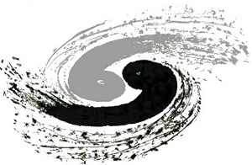
机器学习在低发射度储存环设计中的应用
Institute of High Energy Physics
报告人：万金宇
中国科学院高能物理研究所
2022年10月27日

Slide 2
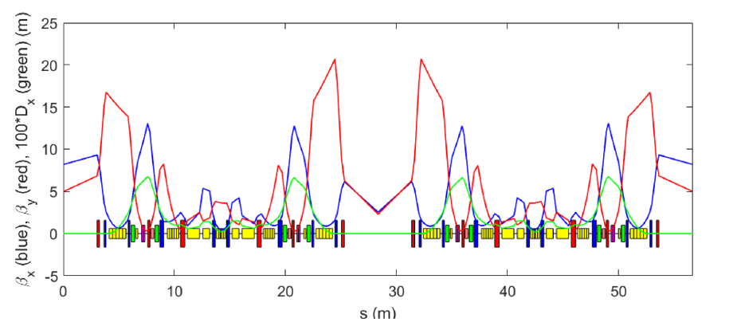
在新一代储存环光源（第三、第四代光源）中，储存环lattice设计与非线性动力学优化密不可分
尤其是在第四代光源中存在极强的非线性效应，需要在设计阶段就将其线性、非线性动力学性能进行通盘考量
HEPS储存环使用的混合7BA结构
M. Borland, 2008 ：7GeV, 30 pm的环 DA和寿命优化都是巨大挑战

Slide 3
优化lattice非线性动力学参数的常用方法：解析方法和数值方法
解析方法：
可以快速地给出结果
往往只能达到有限的准确度
数值方法：
可考虑包括误差、同步辐射等因素的复杂模型，是目前最可靠的的非线性动力学性能评估方法
依托多目标数值优化算法（如MOGA等），多个目标参数可以同时优化（如，发射度、亮度、IBS发射度、DA、DA w/errors、 托歇克寿命等）
对计算资源要求较高，计算能力不足时耗时较长
数值优化算法自身有一定的局限性（例如容易陷入局部最优、优化收敛慢等）
在计算机性能飞速发展的现在，以粒子跟踪模拟、数值优化算法和高性能计算相结合的优化方法逐渐成为lattice设计优化的主流方法

Slide 4
数值优化方法介绍（以MOGA为例）
Initial population
crossover & mutation
评估器（evaluator）：
Generate offspring
MOGA等基于种群的优化算法需要同时对大量后代（即不同优化变量的组合）进行评估，将目标性能较优的部分保留形成新一代种群
决定计算时间的主要因素：
目标评估时间
种群的规模
演化的代数
优化变量：
$${\{X_{i}\}}_{i=1,2,…,v}$$
Evaluate
New generation
数值跟踪模拟
Final generation?
优化目标：
$${\{Y_{j}\}}_{j=1,2,…,o}$$
No
Yes
Final population

Slide 5
数值优化方法的改进方向
优化问题复杂度的影响：
对复杂优化问题的优化目标计算可能会比较耗时（例如HEPS储存环的托歇克寿命计算一次就需要数个小时）。在需要对大量候选解进行评估的前提下，优化的整体计算时间会非常漫长
→ 需要更快的目标评估手段
优化算法自身性能的影响：
收敛速度可能较慢，需要演化的代数较多
种群规模较小时容易陷入局部最优
→ 需要更高性能的优化算法
在优化四代光源非线性束流动力学这一复杂问题时，目标计算十分耗时。自由变量数目较多也导致需要足够大的种群规模才能有效的在变量空间中采样。这会消耗大量的计算资源，当计算资源不足时，就会严重拖慢设计进度
在机器学习方法的帮助下，分别从以上两个方向入手，提高束流动力学优化效率

Slide 6
目录
1. 基于机器学习的优化算法
2. 基于机器学习的动力学孔径评估方法
3. 总结
Institute of High Energy Physics

Slide 7
基于有监督学习（神经网络）的多目标优化算法
有监督学习算法能更有效地学习数据之间的关联性，快速对目标值进行预测
无监督
聚类、降维等结果，对应的物理意义（可解释性）较差
实际上，有监督学习模型与实际物理模拟相比存在不可避免的误差（与数据质量、数量和问题的非线性程度等均相关），且这类误差往往不是均匀（或高斯）分布的随机误差
因此，机器学习模型（替代模型）无法完全取代物理模拟程序，但可以为优化过程提供有益的指导
我们在此基础上发展了基于神经网络的MOGA（NBMOGA）
有监督
直接预测某个（或多个）物理参数的值，物理意义（可解释性）相对较好
利用优化产生的数据训练有监督模型，有可能直接根据优化变量的值预测出目标函数的值，这将大幅提高优化效率
优化数据
模型
目标函数
训练
预测
（极快）

Slide 8
基于神经网络的多目标遗传算法（NBMOGA）
t-1代
执行标准优化算法
交叉&变异
N个初始种子
初始种群
K×N 子代
数据足够？
No
种群已扩大为K倍
神经网络快速评估
NBMOGA的核心：
利用神经网络对大规模候选解进行快速筛选，寻找具有潜在竞争力的候选解
1.1N个Pareto rank靠前的解
Yes
训练神经网络
随机选择
N个Pareto rank靠前的解
NBMOGA
用于MOGA演化
t代
神经网络对MOGA的后代进行初步筛选，更容易找到优质后代

Slide 9
在经典多目标优化问题中的测试
测试了标准MOGA、MOPSO、MOPSO和MOGA交替使用、聚类增强MOGA、NBMOGA
收敛速度对比：
ZDT1
ZDT2
ZDT6
不同算法达到收敛所需的演化代数
K=5时，NBMOGA收敛速度已经超过标准MOGA、聚类强化MOGA等，稍慢于MOPSO
K=15时，NBMOGA收敛速度超过MOPSO
与标准MOGA相比，
K=5时收敛速度提高约1倍
K=15时收敛速度约能再提高1倍

Slide 10
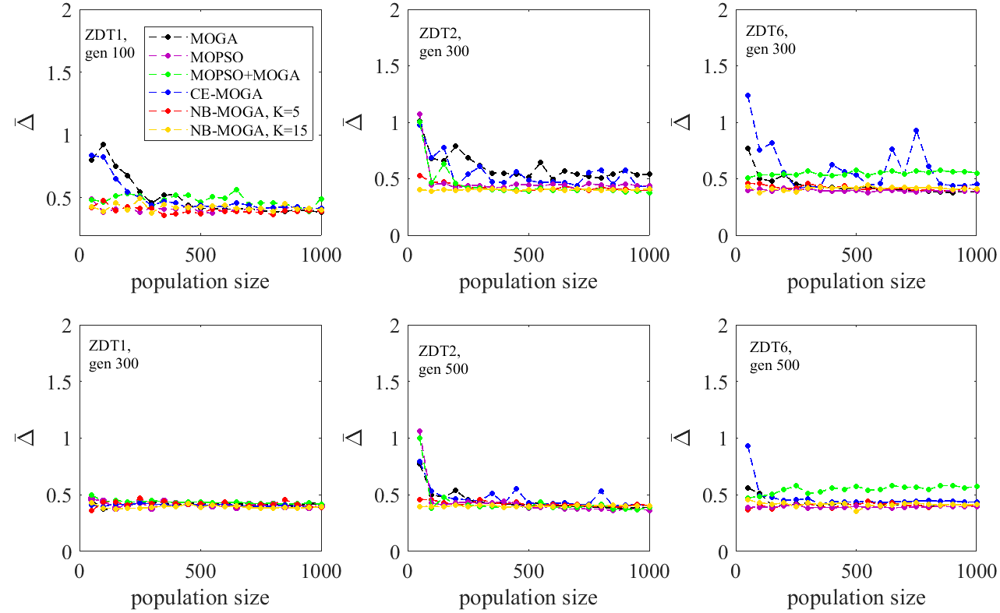
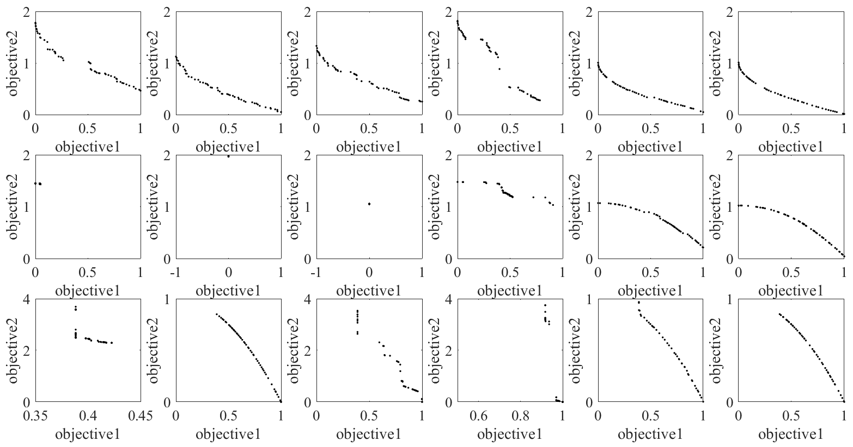
在经典多目标优化问题中的测试
解的多样性对比：
MOGA MOPSO MOGA+MOPSO CEMOGA(M2) NBMOGA(K=5) NBMOGA(K=15)
ZDT1
ZDT2
ZDT6
不同算法得到的解集的Δ
不同种群规模下，NBMOGA的解集多样性与其它算法相同或更好
尤其是在种群规模较小（N=50）的情况下
N=50时，不同算法得到的解集的非支配前沿解
种群规模较小（例如N=50）的情况下，NBMOGA找到的解集比较完整，对应更高的多样性

Slide 11
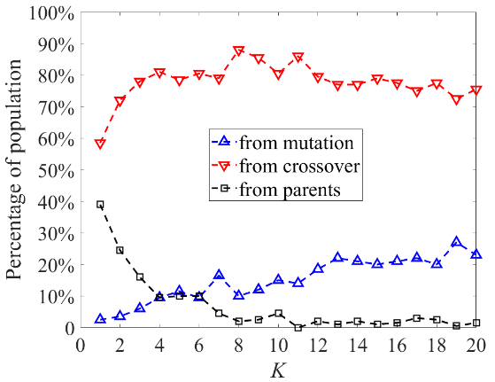
在经典多目标优化问题中的测试
解的多样性对比：
NBMOGA的机制为种群引入了更多的变异解：
NBMOGA新一代种群中各个个体的来源比例
不同算法得到的解集的Δ
不同种群规模下，NBMOGA的解集多样性与其它算法相同或更好
尤其是在种群规模较小（N=50）的情况下
NBMOGA对大规模候选解进行筛选的行为让更多的优质变异解被保留在当前种群中
这可能是其能提高种群多样性的原因之一
接下来，我们将NBMOGA用于高能同步辐射光源（HEPS）储存环的非线性动力学优化

Slide 12
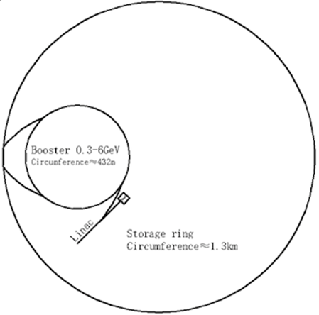
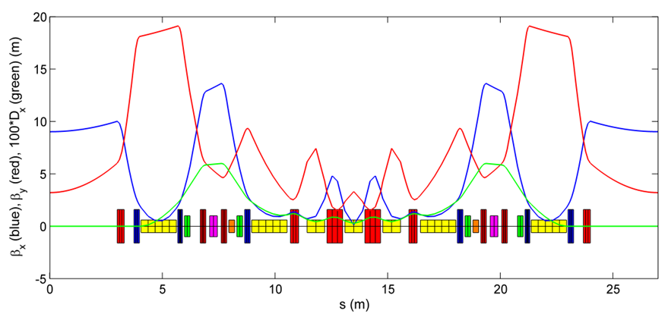
高能同步辐射光源HEPS
HEPS是我国第一台高能区同步辐射光源
增强器:
300 MeV to 6 GeV
重复频率: 1 Hz
FODO结构发射度: ~40 nm
最大单束团电荷量: ~2 nC
储存环：
6 GeV, 48*7BAs
周长：1360.4 m
自然发射度：30-60 pm
流强：200 mA
储存环的非线性束流动力学优化极具挑战性
HEPS储存环单个7BA结构示意图

Slide 13
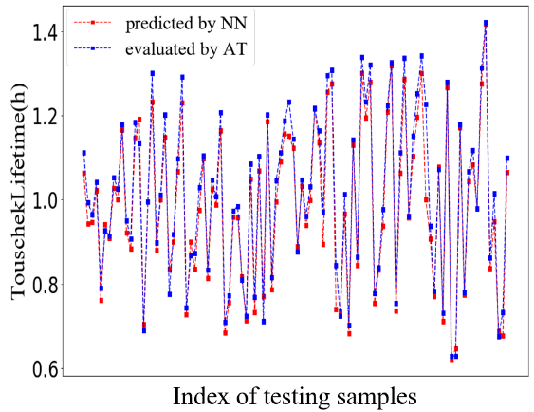
HEPS储存环动力学孔径、托歇克寿命优化
优化问题可简单描述为：
使用神经网络快速预测托歇克寿命：
输入层 隐藏层 输出层
14
64
32
64
1
优化变量：
储存环中除一组色品校正六极铁 外的其它六极铁和八极铁强度， 共14个自由变量
优化目标：
分别代表DA和托歇克寿命
ReLU ReLU ReLU Sigmoid
神经网络结构
训练数据：标准MOGA演化10代积累的数据
Input: 优化自由变量
Output: 托歇克寿命
决定性系数R²: 0.9893
在该优化问题中，托歇克寿命的计算时间占绝对主导地位（单次计算~3h）
神经网络单次预测仅需~0.05s，比直接计算快5个量级
基于该神经网络，进行NBMOGA优化

Slide 14
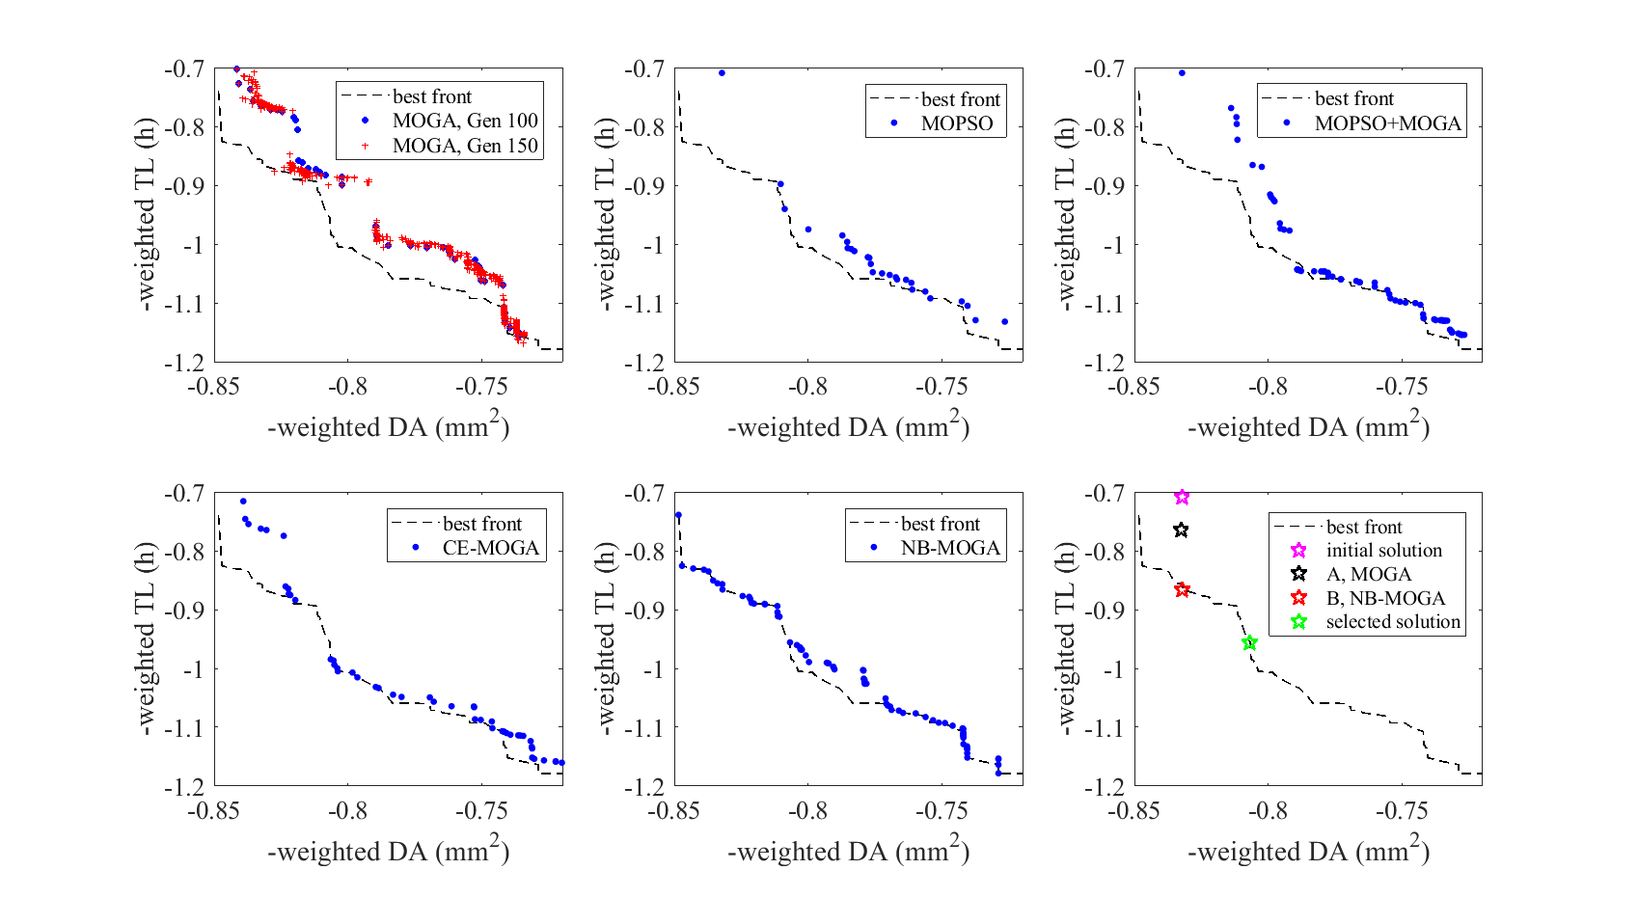
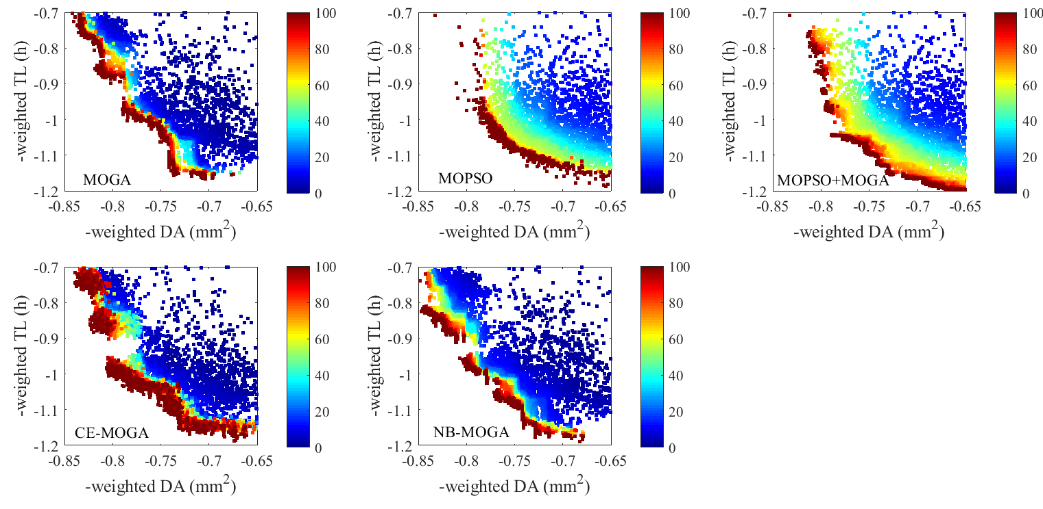
使用多种优化算法同时进行优化
优化效率除了与算法性能相关，也与计算设备相关
我们使用的计算设备：500 CPU核并行集群
优化种群大小N设为：500（并行计算下，每代的新个体都能同时被评估）
神经网络的训练和预测等所需的时间（<1min）与托歇克寿命计算时间相比可忽略，因此NBMOGA每代演化所需的计算时间与标准MOGA、MOPSO等算法可以看作相同（每代~3h）
因此，不同方法相同演化代数≈相同优化时间
优化DA和托歇克寿命0-100代的演化趋势
不同算法100代时得到的非支配前沿解

Slide 15
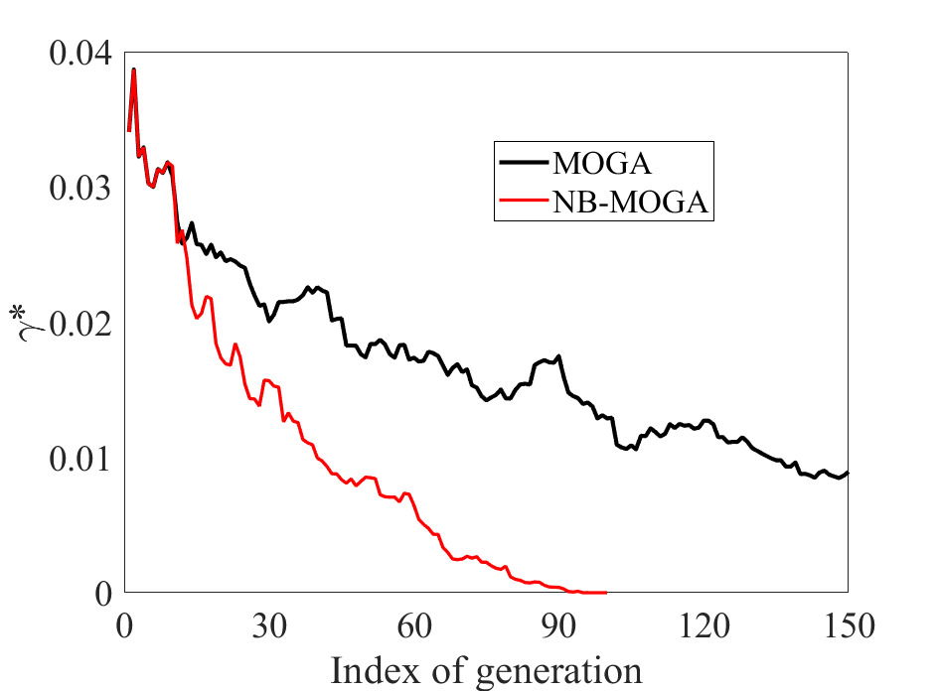
NBMOGA用于HEPS储存环非线性动力学优化
NBMOGA与标准MOGA的收敛速度对比
根据NBMOGA优化托歇克寿命的结果，确定了HEPS的额定六极磁铁和八极磁铁强度
 | KSD1 (m⁻²) | KSD2 (m⁻²) | KSD3 (m⁻²) | KSD4 (m⁻²) | KSD5 (m⁻²)
Initial | -116.52 | -146.15 | -124.53 | -54.25 | -111.21
Selected | -118.88 | -148.44 | -127.93 | -58.10 | -108.10
 | KSD6 (m⁻²) | KSD7 (m⁻²) | KSF1 (m⁻²) | KSF2 (m⁻²) | KSF3 (m⁻²)
Initial | -71.73 | -191.97 | 171.32 | 182.77 | 61.61
Selected | -69.04 | -189.79 | 167.62 | 183.89 | 62.14
 | KOCT1 (m⁻³) | KOCT2 (m⁻³) | KOCT3 (m⁻³) | KOCT4 (m⁻³)
Initial | -5592 | -4981 | -3876 | -5529
Selected | -5498 | -5166 | -4087 | -5563
第10代开始使用神经网络
NBMOGA表现出明显更快的收敛速度，在同样优化时间内，将DA相同的解托歇克寿命提高约10%
且使用标准MOGA即使花更多的时间（150代）也无法找到和NBMOGA100代时相当的解
NBMOGA找到的解（红线）的LMA与初始解（黑线）对比

Slide 16
目录
1. 基于机器学习的优化算法
2. 基于机器学习的动力学孔径评估方法
3. 总结
Institute of High Energy Physics

Slide 17
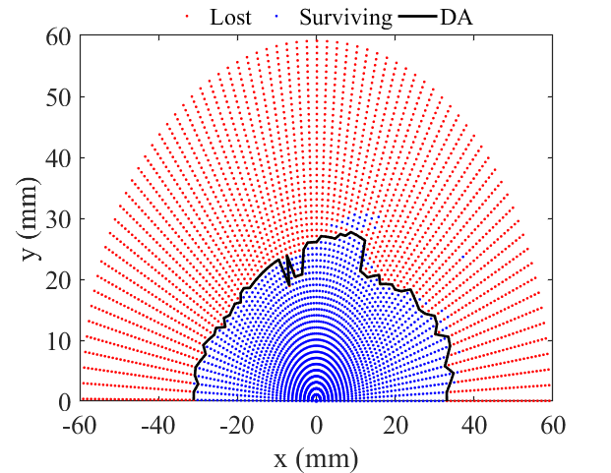
动力学孔径的计算方法
动力学孔径（DA）是现代低发射度储存环加速器设计阶段必须考虑的最重要的非线性束流动力学参数之一
DA的定义：粒子运动六维相空间中能使得粒子运动长期保持存在的最大区域
DA的计算：目前最常用也是最可靠的方法是基于长程粒子跟踪的方法
一般轻子环需要跟踪~10³⁻⁴圈
重子环需要~10⁶⁻⁸圈
在储存环设计阶段，需要对大量不同参数的lattice DA进行计算，计算资源（CPU）消耗极大
DA计算示意图

Slide 18
机器学习预测DA
DA的计算需要得到大量具有不同初始条件的运动的长程稳定性
利用机器学习可以用于快速判断这些运动的长程稳定性，大幅降低DA的计算成本
新数据（短程跟踪）
$$\text{\{}\text{X}\text{1},\text{X}\text{2},…,\text{X}\text{s}\text{\}}\text{l}\text{+1}$$
$$\text{\{}\text{X}\text{1},\text{X}\text{2},…,\text{X}\text{s}\text{\}}\text{l}\text{+2}$$
$$\text{\{}\text{X}\text{1},\text{X}\text{2},…,\text{X}\text{s}\text{\}}\text{l}\text{+3}$$
…
$$\text{\{}\text{X}\text{1},\text{X}\text{2},…,\text{X}\text{s}\text{\}}\text{l}\text{+}\text{u}$$
训练数据（长程跟踪结果）
输入
u
$$\text{\{}\text{X}\text{1},\text{X}\text{2},…,\text{X}\text{s}\text{\}}\text{1}$$
$$\text{\{}\text{X}\text{1},\text{X}\text{2},…,\text{X}\text{s}\text{\}}\text{2}$$
$$\text{\{}\text{X}\text{1},\text{X}\text{2},…,\text{X}\text{s}\text{\}}\text{3}$$
…
$$\text{\{}\text{X}\text{1},\text{X}\text{2},…,\text{X}\text{s}\text{\}}\text{l}$$
−1
+1
+1
…
+1
比对多种机器学习算法（DNN、RF、SVM、TSVM、GP）的效果，发现RF与DNN效果较好
考虑到RF训练更快，这里使用RF作为替代模型
l
ML models
训练
+1
−1
+1
…
+1
输出
u
$\text{\{}\text{X}\text{1},\text{X}\text{2},…,\text{X}\text{s}\text{\}}i$: 短程运动信息
l << u
predict
短程跟踪 长程运动稳定性

Slide 19
HEPS储存环的DA预测
在[x, y]平面产生初始条件不同的粒子，均匀分布于0-π中的73个角度，每个角度70个粒子（0-7mm）
基于机器学习的方法：
跟踪所有粒子一圈，得到一圈的运动信息，并舍弃一圈之内就丢失的粒子
挑选5%的粒子，对它们跟踪1000圈，记录是否丢失并打上标签（+1存活，-1丢失）
训练机器学习模型（输入：第一圈的逐周期运动信息，输出：1000圈后存活或丢失）
预测剩余95%的粒子存活或丢失
得到预测DA
该方法仅需要传统方法5%量级的长程粒子跟踪模拟计算，以及耗时可忽略的短程跟踪，就能预测DA
基于长程粒子跟踪的方法
基于机器学习的方法

Slide 20
HEPS储存环的DA预测
挑选两个初始条件相近的粒子的运动信息：
预测错误的点
错误预测仅少量存在于DA边界附近，
这部分错误预测对预测DA的整体形状影响较小（与远离DA边界的点相比）
两个粒子的运动虽然在后期存在明显差异，但仅观察第一圈的运动的话，很难辨别其是否稳定
而机器学习模型有可能区分二者

Slide 21
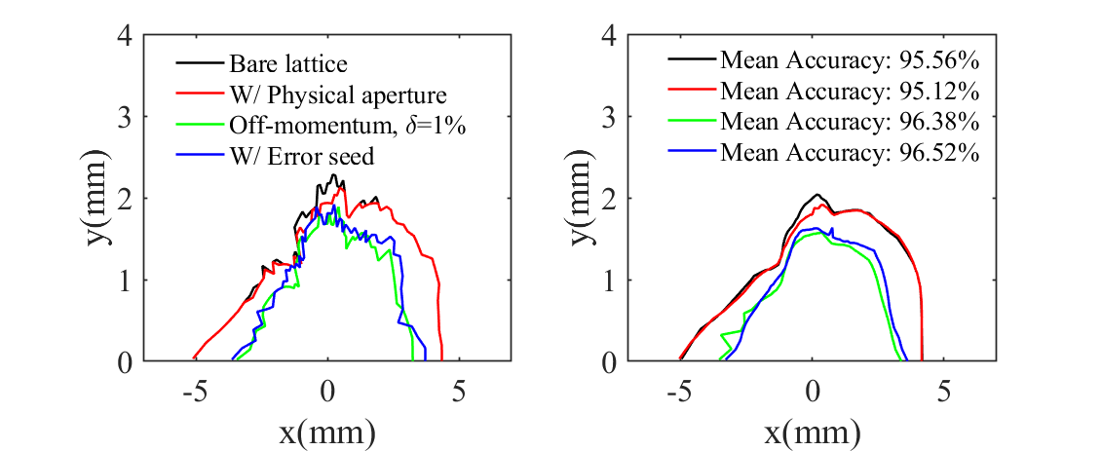
考虑误差因素的DA预测
●考虑动量偏差的DA
δ = 0.01
●考虑物理孔径的DA
在注入、引出区Lambertson磁铁处，垂直方向的孔径为2.5mm，而其它地方为11mm
●考虑磁铁强度误差的DA
β-beating约为1%
考虑误差情况下的实际DA（左）与机器学习预测DA（右）
机器学习预测的DA能基本反映物理模型变化引起的DA变化
这也说明此方法不依赖于特定lattice模型，不会随着物理模型改变而失效
这一特性让该方法有望用于DA优化中

Slide 22
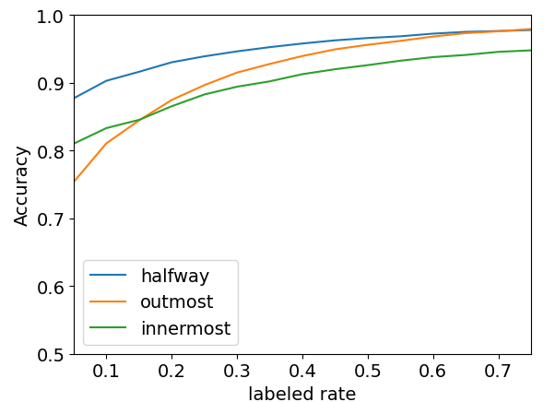
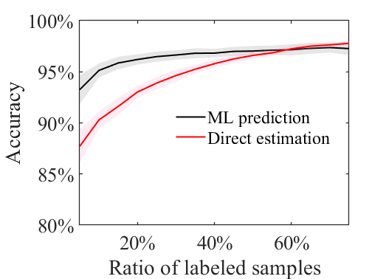
与直接估计方法的比较
仅通过5%的粒子长程跟踪结果，也可能直接估计DA的边界
直接连接最内层丢失的粒子
直接连接最外层存活的粒子
二者的平均值
虽然能大致估计DA的范围，但得到的边界形状明显是非物理的
与机器学习方法预测准确的比较
3种估计方法效果随长程粒子跟踪数量的变化
（准确率：所有丢失的粒子位于预测DA之外+所有存活的粒子位于预测DA之内的比例）
机器学习方法在标记比例较低时有明显优势！

Slide 23
目录
1. 基于机器学习的优化算法
2. 基于机器学习的动力学孔径评估方法
3. 总结
Institute of High Energy Physics

Slide 24
总结与展望
机器学习和加速器物理和技术等结合的应用研究，是近年来加速器领域的一个热门研究方向，其中基于机器学习的“替代模型”尤其受到关注
与传统研究方法相比，这种“替代模型”数据驱动的“黑盒子”特性对物理先验知识的依赖大幅降低，往往具有更强大的泛用性和更快的计算速度
通过获得一定量的训练数据，训练出的“替代模型”能以一定的准确度对加速器束流动力学中的参数关联性进行学习，可以用于改进优化算法性能，也能用于直接对某些非线性动力学参数进行预测，大幅提高优化束流动力学，尤其是非线性束流动力学优化效率

